Slide 1
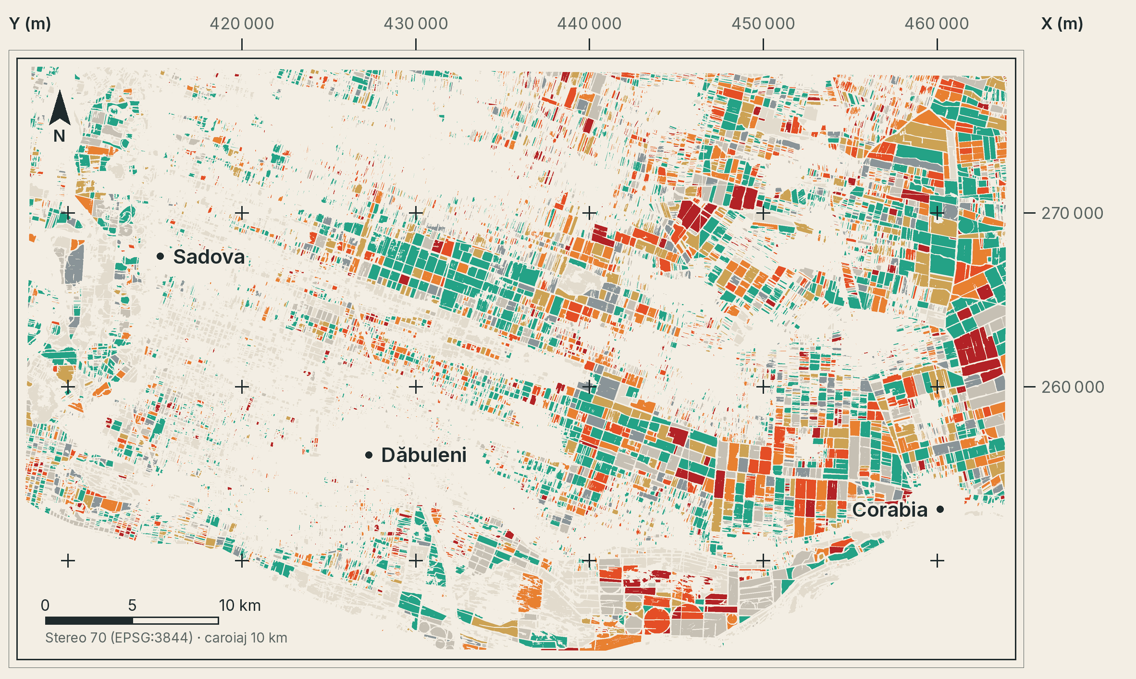
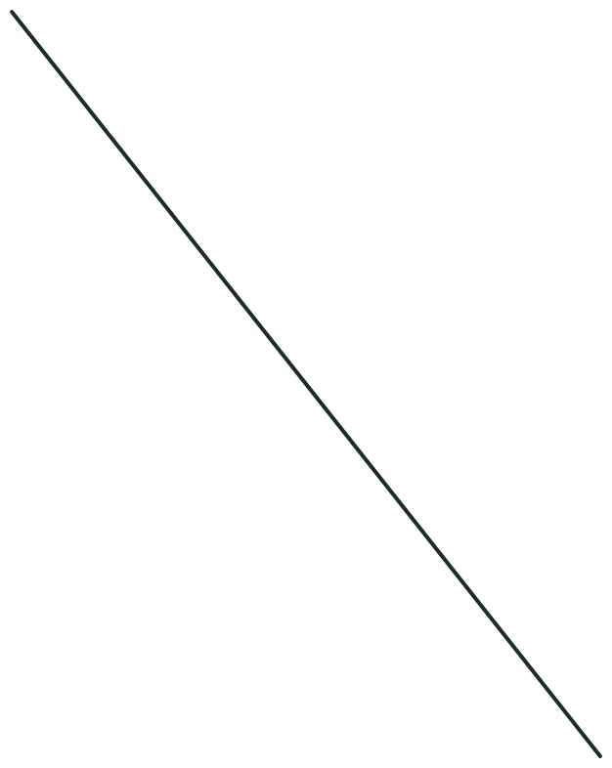
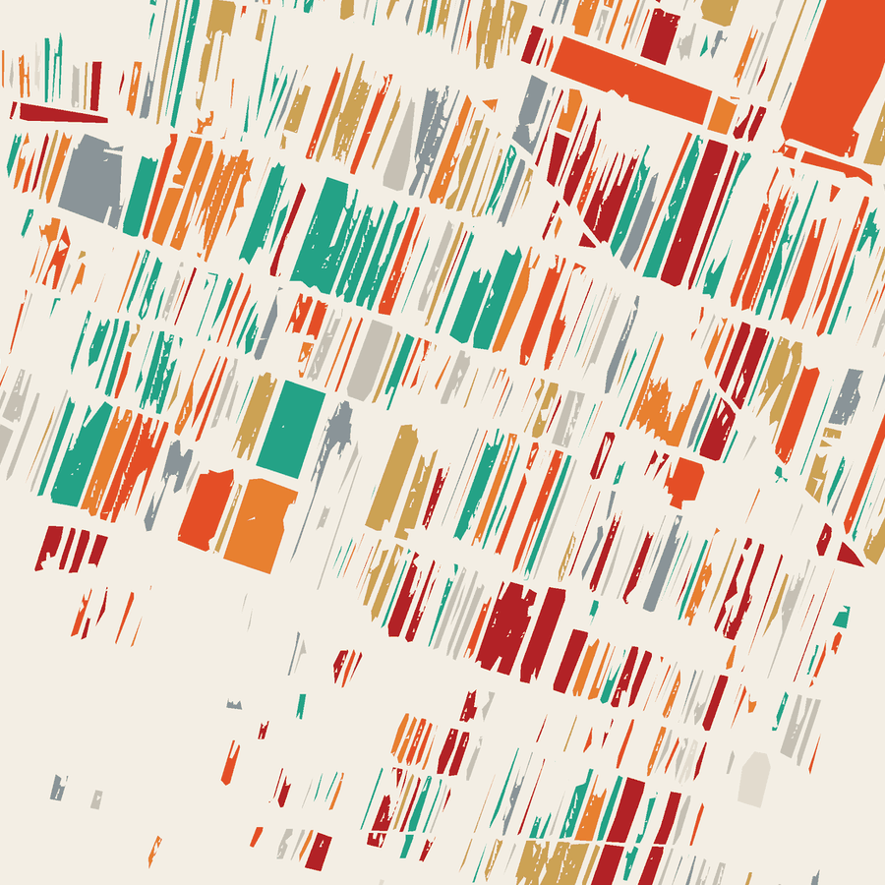




Atlasul secetei
din 2024
ATLASUL SECETEI DIN 2024 · SUDUL OLTENIEI
GIS DAY 2026 · FIFIM · 18 NOIEMBRIE
Fiecare hartă are o poveste. Asta e a mea.
Context
Rezultat
Sudul Olteniei, parcelă cu parcelă: unde a pierdut seceta și ce a decis pierderea
Atelier
Metodă
17.466
parcele delimitate automat din imagini Sentinel-2
Teste
30%
pierdere mediană la culturile de primăvară
Concluzii
≈ 0
pierdere la culturile de toamnă
PIERDEREA DIN 2024, PE PARCELĂ
câștig
0–10
10–25
25–40
40–55
> 55%
Anexe
Patrick · AgroCliN · UGR Comisia 3
Notes:
COPERTA (0:20). Bună dimineața. Afișul GIS Day spune că fiecare hartă are o poveste. Povestea hărții mele e seceta din vara lui 2024 în sudul Olteniei, văzută parcelă cu parcelă. Trei cifre spun tot proiectul: 17.466 de parcele delimitate automat din imagini Sentinel-2; culturile de primăvară au pierdut 30% în mediană; cele de toamnă, aproape nimic. (La slide-ul următor, harta se mută și crește.)

Slide 2
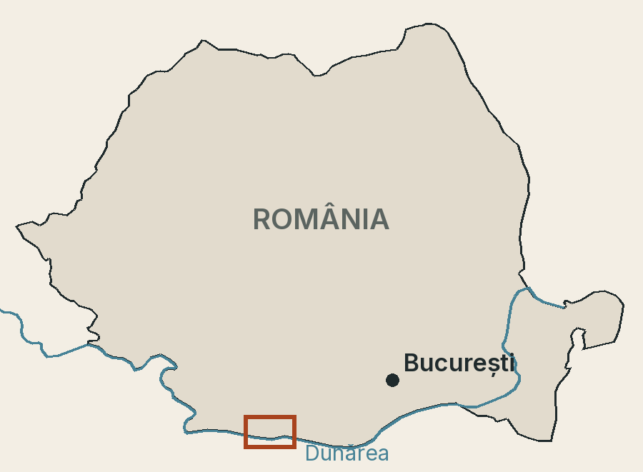
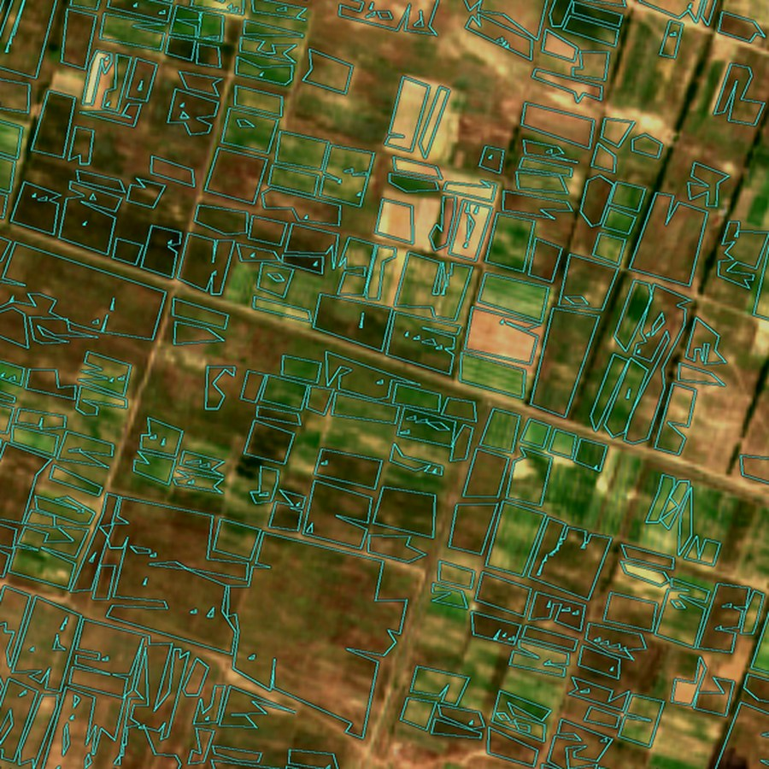
Unde a pierdut seceta din 2024 și ce a decis pierderea?
ATLASUL SECETEI DIN 2024
PLANȘA 2 · ZONA ȘI ÎNTREBAREA
Context
Rezultat
Atelier
ZONA
1.690 km² între Sadova, Bechet, Dăbuleni și Corabia, până la Dunăre. 17.466 de parcele, 13.237 arabile.
Metodă
TREI IPOTEZE
Teste
1 · Terenul: sol, relief, vânt, canale
2 · Apa: irigarea, văzută din radar
3 · Cultura: de toamnă sau de primăvară
Concluzii
SCOPUL HĂRȚII
Pierderea din 2024 pe fiecare parcelă, față de propriii ani cu aceeași cultură. Nu e recoltă în t/ha.
Anexe
Parcele: Fields of The World pe Sentinel-2 (12.04 și 11.07.2024) · arabil: JRC EUCROPMAP 2022 · Stereo 70: Helmert ANCPI 2008 (EPSG:15994)
Notes:
ZONA ȘI ÎNTREBAREA (0:45). Zona: 1.690 de km² între Sadova, Bechet, Dăbuleni și Corabia, până la Dunăre: zona nisipurilor de la Dăbuleni și a sistemului de irigații Sadova–Corabia. Parcelele nu le-am desenat de mână: le-a găsit automat rețeaua Fields of The World pe două imagini Sentinel-2, din aprilie și iulie 2024; în cercul din dreapta se văd contururile peste imaginea din iulie. Întrebarea: unde a pierdut seceta și ce a decis pierderea? Am testat trei ipoteze, pe rând: terenul, apa și cultura. Scopul hărții: pierderea din 2024 pe fiecare parcelă, comparată cu propriii ani în care a avut aceeași cultură, nu cu vecinii și nu cu media județului. Ce nu e: nu e recoltă în tone la hectar, nu e harta irigațiilor și nu e o evaluare de daune.

Slide 3
Vara lui 2024: ploaie puțină și căldură multă,
strânse în iunie–august
ATLASUL SECETEI DIN 2024
PLANȘA 3 · VARA LUI 2024
Context
PLOAIA, % DIN NORMALĂ
IUNIE–AUGUST
72%
Rezultat
toamna se încheie: 9 iun
133%
primăvara: 26 iul
din ploaia normală în aprilie–septembrie: 266 față de 370 mm
102%
Atelier
98%
+2,5 °C
normala = 100%
47%
Tmax medie peste normala 1991–2020
Metodă
32%
21%
23 de zile
TMAX FAȚĂ DE NORMALĂ
cu Tmax ≥ 35 °C, față de 5,8 într-un an normal
Teste
+3,5 °C
−2,1 °C
+4,3 °C
+3,9 °C
+3,4 °C
+1,9 °C
ZILE ≥ 35 °C ÎN 2024 (NORMAL 1991–2020)
România, 2024: 2,2 milioane ha de culturi de primăvară afectate; doar ~2,7% din arabil e irigat.
Concluzii
0 (0)
0 (0)
3 (0,7)
13 (2,7)
7 (2,3)
0 (0,1)
aprilie
mai
iunie
iulie
august
septembrie
Anexe
ERA5-Land (C3S), medie pe zonă, normala 1991–2020 · sfârșitul sezonului: CLMS HR-VPP EOSD · România: AGERPRES
Notes:
VARA LUI 2024 (0:45). Pe zona studiată, după ERA5-Land, în aprilie–septembrie a căzut 72% din ploaia normală, iar maximele au fost cu 2,5 °C peste normala 1991–2020. Seceta s-a strâns în iunie–august (banda colorată): 32%, 47% și 21% din ploaia normală, maxime cu 3,4–4,3 °C peste normală și 23 de zile cu peste 35 °C, față de aproape 6 într-un an obișnuit; fiecare punct roșu e o zi. Liniile verticale arată când s-a încheiat sezonul de vegetație în 2024: culturile de toamnă pe 9 iunie, chiar la începutul secetei; cele de primăvară pe 26 iulie, în mijlocul ei. E o legătură de calendar, nu un test cauzal; îl testăm mai târziu. La nivel național: 2,2 milioane de hectare de culturi de primăvară afectate și doar circa 2,7% din arabil irigat. Limită: zona e acoperită de doar câteva celule ERA5-Land, de circa 10 km.

Slide 4
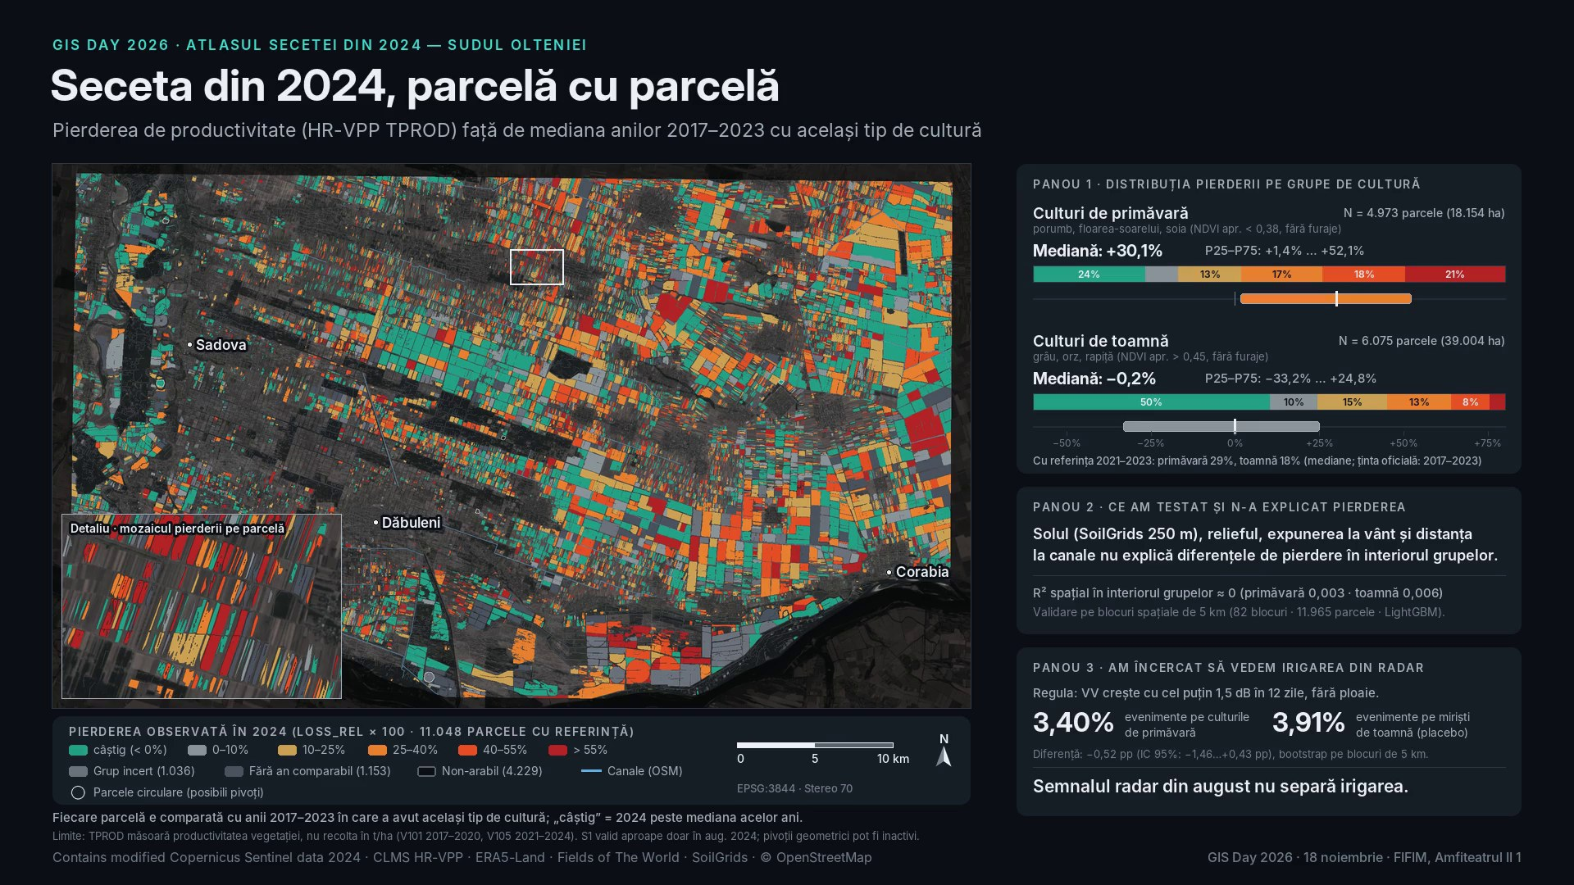
Notes:
HARTA ÎN MIȘCARE (0:50). Video, pornește singur. Clipul are 30 de secunde, apoi harta finală rămâne pe ecran 20 de secunde și o ia de la capăt: treci mai departe înainte. Pe ritmul clipului: 0–6 s: „Fiecare formă e o parcelă; culoarea e pierderea din 2024 față de anii în care parcela a avut aceeași cultură.” 6–13 s: „Acum înălțimea e pierderea; parcelele cu câștig rămân plate.” 13–18 s: „Doar culturile de primăvară: pierdere mediană 30%, una din cinci a pierdut peste 55%.” 18–24 s: „Doar cele de toamnă: mediana e practic zero; jumătate au trecut de mediana anilor comparabili.” Apoi harta finală: roșu și portocaliu înseamnă pierdere mare, verde câștig, gri fără referință; arată detaliul din stânga-jos: parcele vecine cu pierderi foarte diferite.

Slide 5
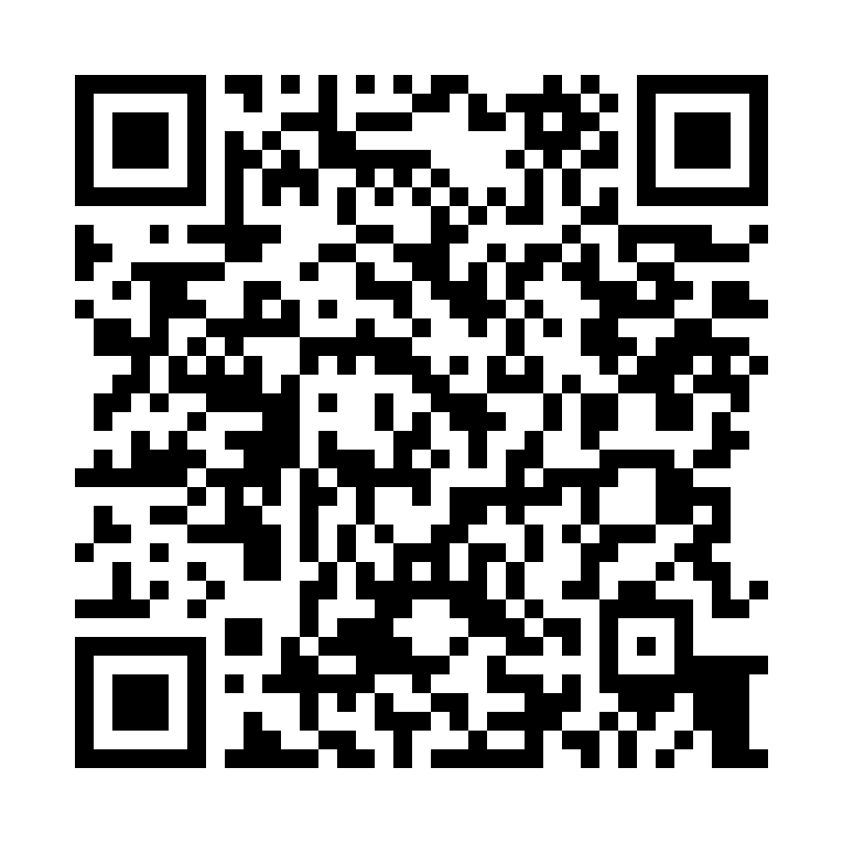
Seceta a ales după calendar: primăvara a pierdut 30%,
toamna aproape nimic
ATLASUL SECETEI DIN 2024
PLANȘA 5 · REZULTATUL
Context
30%
≈ 0
CE A DECIS PIERDEREA?
Rezultat
Terenul — nu.
Sol, relief, vânt, canale: R² ≈ 0 în fiecare sezon.
Atelier
culturi de primăvară
culturi de toamnă
Apa — nu se vede.
pierdere mediană · IC 95%: 27–34% · 4.973 parcele, 18.154 ha
mediana −0,2% · 6.075 parcele, 39.004 ha · între 0 și 18,5% după referință
Regula radar găsește „udări” și pe miriști: testul placebo a picat.
Metodă
PARCELE PE CLASE DE PIERDERE, % DIN PARCELE
Calendarul culturii — da.
primăvară
24%
7%
14%
17%
18%
21%
Toamna terminase pe 9 iunie; primăvara a prins arșița din iulie–august.
Teste
toamnă
50%
10%
15%
14%
8%
câștig
0–10
10–25
25–40
40–55
> 55%
toamna: 9 iun
Concluzii
Harta interactivă: caută-ți parcela
primăvara: 26 iul
deschide harta web · scanează codul cu telefonul
Anexe
apr
mai
iun
iul
aug
sep
Pierdere = 1 − TPROD 2024 / mediana anilor 2017–2023 cu aceeași grupă de cultură · CLMS HR-VPP
Notes:
REZULTATUL (1:00). Culturile de primăvară (porumb, floarea-soarelui, soia) au pierdut în mediană 30% din productivitatea vegetației față de anii comparabili; intervalul de încredere 95% e 27–34%, iar cifra rămâne între 23 și 34% la orice test (anii de referință, pragul NDVI, filtrul de calitate HR-VPP; detalii în Anexa A). Una din cinci parcele de primăvară a pierdut peste 55%. Culturile de toamnă: practic zero față de 2017–2023; jumătate dintre parcele au fost chiar peste mediană; cu alți ani de referință, toamna ajunge cel mult la 18,5%, de aceea o dăm ca interval. [click] Terenul: nu. Solul, relieful, vântul și canalele nu explică pierderea. [click] Apa: nu se vede. Regula radar găsește „udări” și pe miriștile recoltate, unde nu udă nimeni. [click] Calendarul culturii: da. Toamna terminase pe 9 iunie; primăvara a prins arșița din iulie–august. Codul QR din stânga deschide harta interactivă: vă puteți căuta parcela chiar acum. DACĂ ÎNTREABĂ. „Nu e zgomot?” Intervalul de încredere 95%, bootstrap pe blocuri de 5 km, e 27–34%. „Nu depinde de anii aleși?” Scoțând pe rând fiecare an din referință, rămâne 28–34%; cu doar 2020–2023 sau 2021–2023, 23,5% și 28,8%. „Norii?” Am filtrat pixelii după stratul de calitate HR-VPP (QFLAG ≥ 7): pierderea rămâne 30,2%. „Pragul NDVI de 0,40?” La 0,35 sau 0,45: 28–31%.

Slide 6
Agenții AI au scris codul; eu am decis și am verificat fiecare pas
ATLASUL SECETEI DIN 2024
PLANȘA 6 · CUM AM LUCRAT
Context
1
2
3
4
VERIFICAREA A PRINS 3 ERORI
1
Ținta veche era pe NDVI
nu pe productivitatea vegetației
Rezultat
2
Rotația culturilor falsifica pierderea
porumbul după grâu ieșea „pierdut”
Atelier
Scrie
Calculează
Verifică
Notează
Claude Code și Gemini, în Antigravity IDE
Earth Engine, Colab (FTW), PC
agentul arată cifrele; eu decid
STATUS, DECIZII și git
3
„Irigarea” din radar nu era irigare
apărea la fel de des pe miriști
Metodă
CE AM LĂSAT DEOPARTE ȘI DE CE
COST
Teste
Clasificatorul de irigare — nu aveam date din teren pentru antrenare
0 € în plus pentru date și calcul
Rețeaua CNN pentru sol — terenul nu a explicat pierderea
Copernicus, Earth Engine necomercial, Colab inclus în Google AI Pro
Concluzii
Tipul exact al culturii (Galileo) — a contat doar toamnă sau primăvară
290–580 de ore ar fi cerut delimitarea manuală (estimare)
Anexe
Claude Code (Claude Opus 5.5) și Gemini · planul și verificarea rapoartelor: Claude, în chat · deciziile: în git
Notes:
CUM AM LUCRAT (0:50) · SFÂRȘITUL PĂRȚII 1. Dacă ai doar 5 minute, de aici sari la planșa 10, Concluzii. Codul l-au scris doi agenți AI de programare: Claude Code, cu modelul Claude Opus 5.5, și Gemini, în Antigravity IDE; planul și verificarea rapoartelor le-am făcut cu Claude, în chat. Extragerile au rulat în Earth Engine, rețeaua FTW pe Colab, restul pe PC. După fiecare pas, agentul se oprește și arată cifrele, iar eu decid; deciziile sunt scrise în fișiere și în git. Verificarea a prins trei erori care ar fi ajuns pe hartă: ținta veche era pe NDVI, rotația culturilor falsifica pierderea, iar „irigarea” din radar nu era irigare. Ce am lăsat deoparte: clasificatorul de irigare, pentru că nu aveam date din teren; rețeaua pentru sol, după ce terenul nu a explicat pierderea; și tipul exact al culturii: a contat doar dacă e de toamnă sau de primăvară. Cost: datele și calculul n-au costat nimic în plus; delimitarea manuală a parcelelor ar fi cerut 290–580 de ore, la 30–60 de parcele pe oră (estimare).

Slide 7
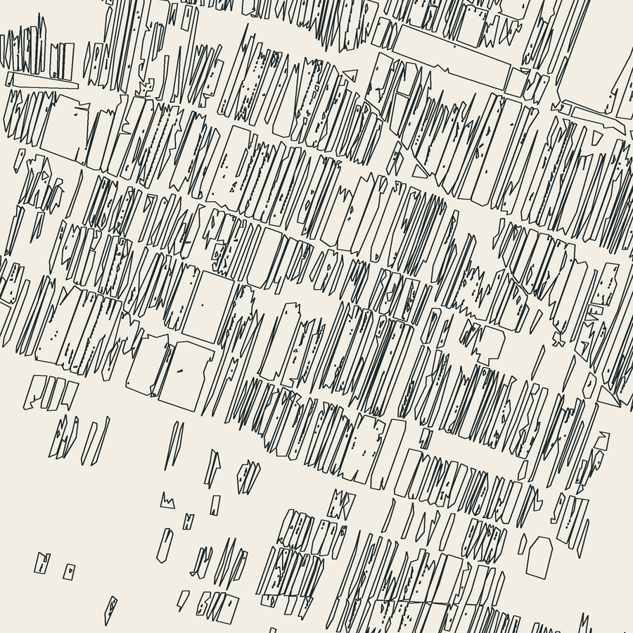
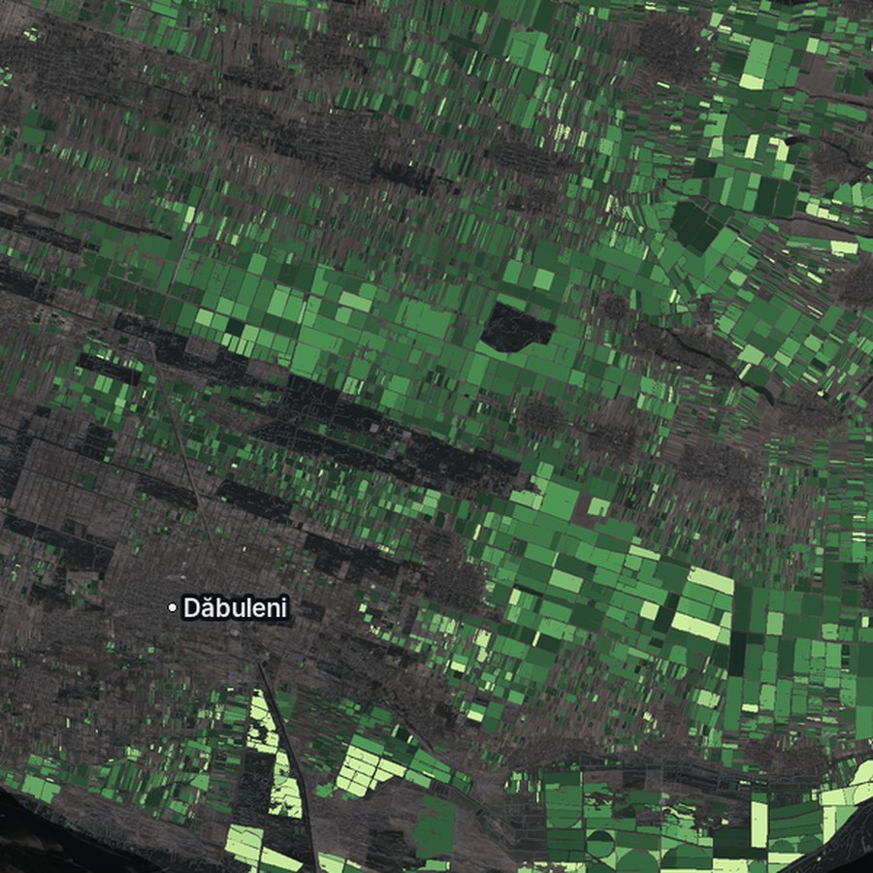
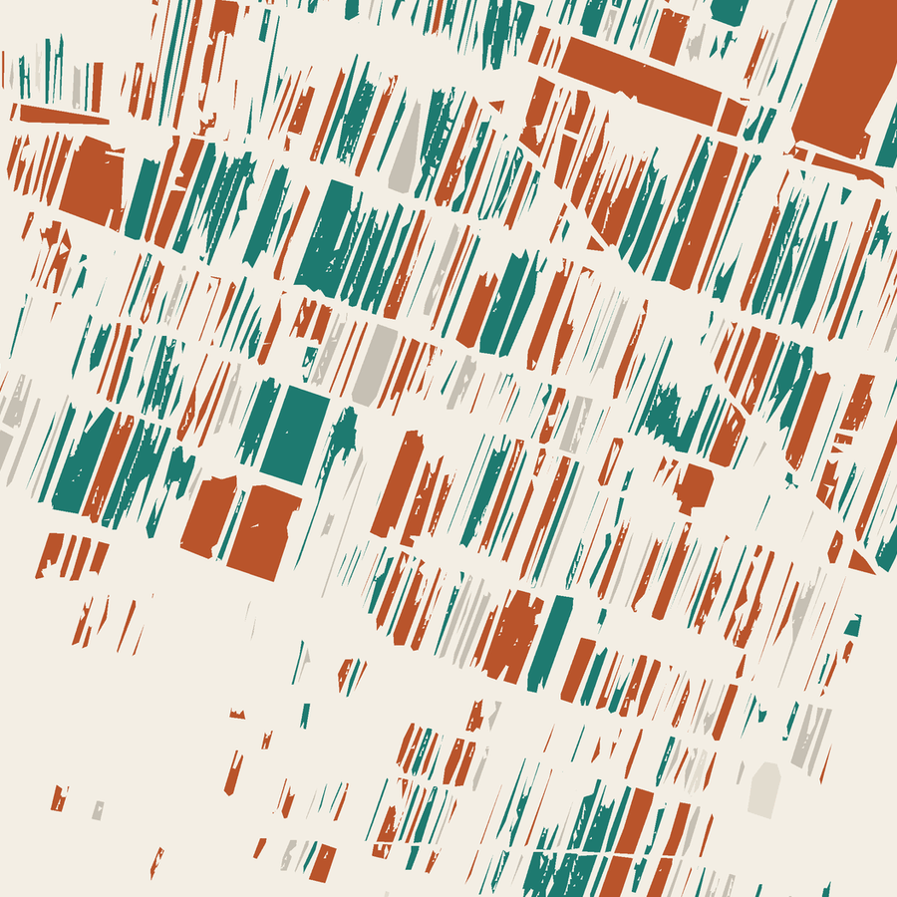
Din pixeli în parcele, din parcele în pierdere:
cinci pași, numai cu date deschise
ATLASUL SECETEI DIN 2024
PLANȘA 7 · METODA
Context
Rezultat
Atelier
1 · Sentinel-2
2 · Parcelele
3 · Productivitatea
4 · Grupa culturii
5 · Pierderea
12 aprilie și 11 iulie 2024, 10 m
FTW: 17.466; arabile: 13.237
HR-VPP TPROD, 2017–2024
NDVI aprilie, prag 0,40; 93,7% acord
față de anii cu aceeași grupă
Metodă
CAPCANA ROTAȚIEI · PARCELA 10.771
ȚINTA
TPROD 2024
491
Teste
pierdere = 1 − TPROD 2024 / mediana TPROD a anilor 2017–2023 cu aceeași grupă de cultură
media tuturor anilor
1.062
Minimum 2 ani comparabili. Rămân 11.048 de parcele; excluse: 1.036 incerte și 1.153 fără an comparabil.
anii cu aceeași grupă
493
Concluzii
Față de media tuturor anilor, parcela pare că a pierdut 54%; față de anii cu aceeași grupă, n-a pierdut nimic.
Anexe
Sentinel-2 · Fields of The World (ftw-tools 1.4.3) · CLMS HR-VPP V101/V105 · JRC EUCROPMAP 2022 · parcela 10.771: parcel_target.parquet
Notes:
METODA (1:00). Cinci pași, numai cu date deschise, cele mai multe Copernicus. Unu: două imagini Sentinel-2, din 12 aprilie și 11 iulie 2024. Doi: rețeaua Fields of The World, pre-antrenată, găsește parcelele: 17.466, dintre care 13.237 arabile după harta UE EUCROPMAP. Trei: HR-VPP dă TPROD, cât a produs vegetația într-un sezon, pentru 2017–2024. Patru: grupa culturii, de toamnă sau de primăvară, din NDVI de aprilie cu prag 0,40; acordul cu EUCROPMAP e 93,7%. Cinci: ținta, 2024 împărțit la mediana anilor 2017–2023 în care parcela a avut aceeași grupă. [click] De ce contează: parcela 10.771 a avut în 2024 un TPROD de 491. Față de media tuturor anilor, 1.062, ar părea că a pierdut 54%. Față de mediana celor trei ani în care a avut tot cultură de primăvară, 493, n-a pierdut nimic. Asta e capcana rotației culturilor. Versiunile HR-VPP diferă între 2020 și 2021 (V101 și V105); doar cu anii V105, primăvara rămâne la 29%.

Slide 8
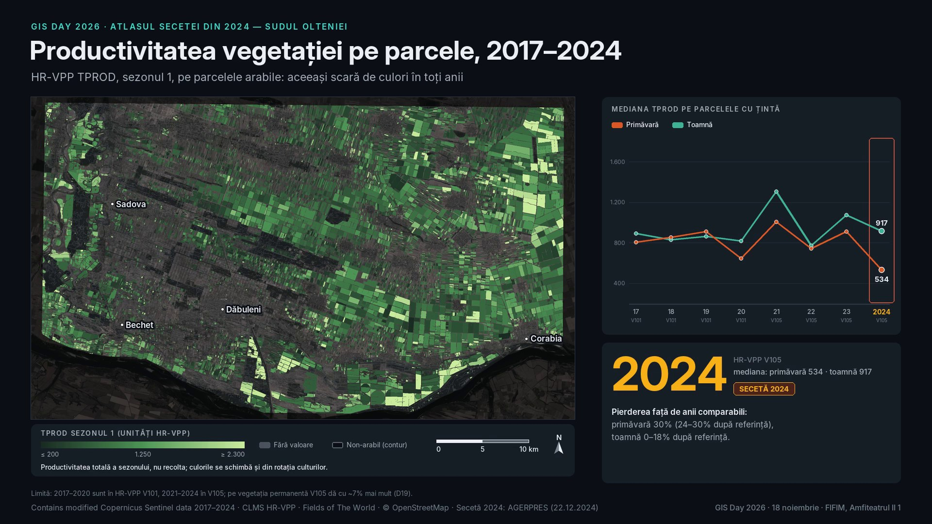
Notes:
FILMUL TPROD 2017–2024 (0:30). Video, pornește singur. Productivitatea vegetației pe parcele, an cu an, 2017–2024, pe aceeași scară de culori. Taci cât rulează (20 s). La final: „În 2024, culturile de primăvară cad sub toți anii din serie: mediana 534, față de 646 în cel mai slab an de până atunci.” Culorile se schimbă și din rotația culturilor, nu doar din vreme.

Slide 9
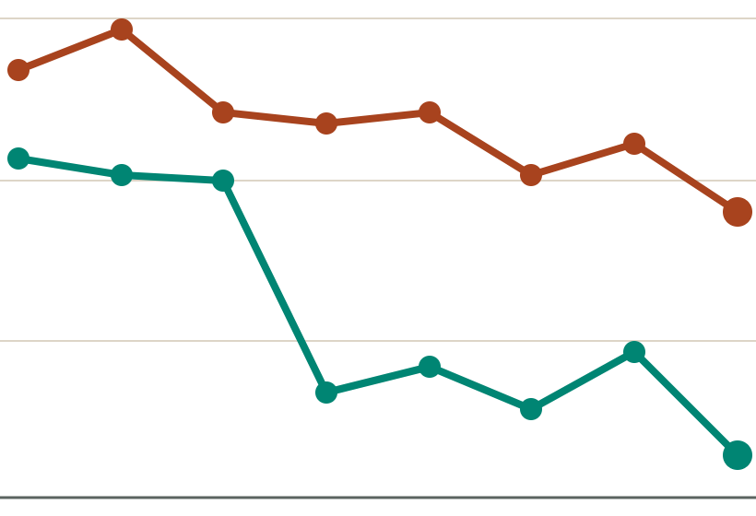
Trei ipoteze, trei teste:
terenul nu explică, apa nu se vede, calendarul da
ATLASUL SECETEI DIN 2024
PLANȘA 9 · TESTELE
Context
TERENUL · LIGHTGBM + SHAP
APA · RADAR SENTINEL-1
CALENDARUL · HR-VPP EOSD
Rezultat
Nu explică pierderea: R² ≈ 0 în fiecare sezon
Nu se vede: regula pică testul placebo
2024: cel mai devreme sfârșit de sezon din serie
Atelier
prag util: 0,10
3,91%
1 sep
0,086
3,40%
1 aug
26 iul
Metodă
1 iul
Teste
0,003
0,006
9 iun
1 iun
global
primăvară
toamnă
culturi de primăvară
miriști (placebo)
17
18
19
20
21
22
23
24
— primăvară — toamnă
Concluzii
11 factori (sol, relief, vânt, canale, suprafață, cultură), validați pe 82 de blocuri de 5 km. 0,086 global vine doar din diferența dintre sezoane.
„Udări” la fel de dese pe miriștile recoltate: diferența −0,52 pp (IC −1,46…+0,43). Stratul „irigat” nu se livrează.
Referința 2017–2023: 16 august și 28 iunie. EOSD e sfârșitul sezonului de vegetație, nu data recoltei.
Anexe
Validare pe blocuri de 5 km · placebo pe miriști · bootstrap pe blocuri · mediane pe parcele, 2017–2024
Notes:
TESTELE (1:30). [click] Terenul: un model LightGBM cu 11 factori (sol, relief, vânt, canale, suprafață), validat pe blocuri de 5 km, ca să nu „trișeze” cu vecinătatea. În interiorul fiecărui sezon, R² e practic zero; valoarea globală de 0,086 vine doar din diferența primăvară–toamnă. E un rezultat, nu un eșec. [click] Apa: dacă radarul crește brusc fără ploaie, solul a fost udat. Am aplicat aceeași regulă pe miriștile deja recoltate, unde nu udă nimeni: „udările” apar la fel de des. Deci regula prinde arătura și alte schimbări ale solului, nu irigarea; pentru irigare trebuie date din teren. [click] Calendarul: în 2024, sezonul s-a încheiat cel mai devreme din serie, la ambele grupe: primăvara pe 26 iulie, toamna pe 9 iunie. Toamna terminase înainte de căldura din iulie–august; primăvara a prins-o în plină vegetație. Atenție: EOSD e sfârșitul sezonului de vegetație, nu data recoltei.

Slide 10
Seceta din 2024 a ales după calendar, nu după sol
ATLASUL SECETEI DIN 2024
PLANȘA 10 · CONCLUZII
Context
1
Culturile de primăvară au pierdut 30% (mediană, IC 27–34%); cele de toamnă, aproape nimic: își terminaseră sezonul pe 9 iunie.
Mulțumesc
Rezultat
2
Terenul nu a explicat pierderea, iar irigarea nu se vede din radar fără date din teren: o hartă bună spune și ce nu poate măsura.
Atelier
3
Statistica oficială arată același tipar, mai puternic în zonă: în Olt, porumb −72%, floarea-soarelui −80%, grâu −8% (INS).
Metodă
Harta interactivă, pe telefon
Teste
deschide harta web
LIMITE
CE URMEAZĂ
TPROD e productivitatea vegetației, nu recolta în t/ha. Grupa culturii vine din NDVI, nu din declarații.
Irigarea din date de teren. Solul la rezoluție fină.
Concluzii
Patrick · AgroCliN · UGR Comisia 3
Anexe
Contains modified Copernicus Sentinel data 2024 · C3S ERA5-Land · CLMS HR-VPP © UE · FTW (CC BY-NC) · © OpenStreetMap
Notes:
CONCLUZII (0:50). [click] Unu: seceta din 2024 a lovit culturile de primăvară, cu 30% pierdere mediană; pe cele de toamnă aproape deloc, pentru că își terminaseră sezonul pe 9 iunie. [click] Doi: terenul nu a explicat pierderea, iar irigarea nu se poate vedea din radar fără date din teren. O hartă bună spune și ce nu se poate măsura. [click] Trei: statistica oficială a INS arată același tipar, și mai puternic în zonă: în Olt, porumbul a pierdut 72% din randament față de 2023 și floarea-soarelui 80%; în Dolj, 38% și 36%; grâul aproape nimic. La nivel național: porumb −29%, floarea-soarelui −35%. Limite: TPROD e productivitatea vegetației, nu recolta; grupa culturii vine din satelit. Urmează: date reale despre irigare și solul la rezoluție fină. Lasă slide-ul pe ecran la întrebări: codul QR duce la harta interactivă, cu pierderea fiecărei parcele. Anexele A, B, C urmează după acest slide, doar pentru întrebări. Mențiunile complete de licență sunt pe anexa B; modelul FTW e doar pentru uz necomercial.

Slide 11
Primăvara rămâne la 23–34% la orice test;
toamna depinde doar de anii de referință
ATLASUL SECETEI DIN 2024
ANEXA A · CÂT DE SOLIDE SUNT CIFRELE
Context
PRIMĂVARA · PIERDEREA MEDIANĂ LA FIECARE TEST
VALIDARE EXTERNĂ · INS, RANDAMENT 2024 / 2023
Rezultat
■ Dolj ■ Olt ■ național
Oficial, IC 95%
30,1%
−38%
Fără câte un an (7)
28–34%
porumb boabe
−72%
Atelier
−29%
Referința 2020–2023
23,5%
−36%
Referința 2021–2023
28,8%
floarea-soarelui
−80%
Metodă
−35%
Prag NDVI 0,35 și 0,45
28–31%
+2%
grâu
−8%
QFLAG ≥ 7
30,2%
−2%
Teste
QFLAG = 10 *
36,5%
SFÂRȘITUL SEZONULUI, 2024
0
10
20
30
40%
Primăvara: −17,5 zile față de 2017–2023 (IC −19,5…−15,5); −9,8 zile doar față de anii V105. Toamna: −19,0 și −17,5 zile. Validarea manuală: abatere −11 zile, RMSD 22 de zile.
Concluzii
Toamna: −0,2% (IC −3,7…+2,6), fără câte un an −3,6…+3,2%; doar cu referința 2021–2023 urcă la 18,5%. * QFLAG = 10 păstrează doar 2.024 parcele (din 2017: 2,5%).
Anexe
loss_ci · loss_leave_one_year · loss_prag_ndvi · loss_qflag (.json) · eos_metrics.json · INS TEMPO AGR108A/AGR109A (actualizat 29.06.2026)
Notes:
ANEXA A, pentru întrebări. Stânga, primăvara la fiecare test. Oficial: 30,1%, cu interval de încredere 95% între 26,6 și 33,8%, bootstrap pe blocuri de 5 km. Fără câte un an din referință: între 28 și 34%, deci niciun an nu produce singur cifra. Cu alți ani de referință: 23,5% și 28,8%. Pragul NDVI din aprilie mutat la 0,35 sau 0,45: 28–31%. Filtrat după calitatea HR-VPP (QFLAG ≥ 7, calitate medie sau ridicată): 30,2%; pe aceleași parcele, filtrul mută cifra cu mai puțin de un punct. Varianta strictă QFLAG = 10 dă 36,5%, dar păstrează doar 2.024 de parcele, iar din 2017 aproape nimic, deci nu o folosim. Referința are date mai slabe decât 2024 (2017 și 2023), dar asta nu schimbă rezultatul. Toamna: −0,2%, intervalul de încredere include zero; fără câte un an rămâne între −3,6 și +3,2%; doar cu referința 2021–2023 ajunge la 18,5%, de aceea o dăm ca interval cu încredere redusă. Dreapta, INS: randament = producție / suprafață, 2024 față de 2023, date din TEMPO actualizate de INS la 29.06.2026. În Olt, porumbul a pierdut 72% și floarea-soarelui 80%; în Dolj, 38% și 36%; grâul aproape nimic. La nivel național: porumb −29%, floarea-soarelui −35%, grâu −1,5%. Se compară tiparul, nu cifrele: TPROD nu e recoltă. Sfârșitul sezonului: 2024 e cel mai devreme an din serie la ambele grupe; validarea manuală are abatere −11 zile și RMSD 22 de zile.

Slide 12
Cum au fost făcute testele și cu ce unelte
ATLASUL SECETEI DIN 2024
ANEXA B · DETALII TEHNICE
Context
MODELUL DE TEREN
REGULA RADAR
UNELTE ȘI VOLUME
LightGBM, 11 factori: altitudine, pantă, carbon, nisip, argilă (SoilGrids), vânt, 2 distanțe la canale, suprafață, cultură, TPROD mediu
GroupKFold: 82 de blocuri de 5 km, 11.965 parcele, 5 pliuri
R²: 0,086 global (pliuri 0,035–0,127); 0,003 primăvară; 0,006 toamnă
RMSE 0,468, față de 0,490 la modelul de bază
VV crește cu ≥ 1,5 dB în 12 zile, fără ploaie (ERA5-Land < 2 mm în 5 zile)
Doar primăvara; ferestre valide aproape doar în august
„Irigat”: 627 parcele (2.943,7 ha); neirigat 4.267; nedeterminat 942
Pierdere 31,95% față de 29,96%: +1,99 pp, IC −4,33…+7,15
Placebo: 3,91% pe miriști, față de 3,40%
ftw-tools 1.4.3: 2 scene × 4 benzi (B04, B03, B02, B08)
LightGBM 4.7.0 · SHAP 0.54.1 · rasterio 1.5.2 · geopandas 1.2.0 · earthengine-api 1.7.51
HR-VPP: 24 de fișiere, 3,47 GB, tile T34TGP
Sentinel-1: 34 de treceri
Video: deck.gl · harta web: MapLibre GL, GitHub Pages
Rezultat
Atelier
Metodă
Teste
Concluzii
„Contains modified Copernicus Sentinel data 2024” · „Generated using Copernicus Climate Change Service information 2024” · CLMS HR-VPP © UE · JRC EUCROPMAP · ISRIC SoilGrids · Copernicus DEM GLO-30 · © OpenStreetMap (ODbL) · Fields of The World: ftw-tools (MIT), model CC BY-NC · LightGBM · SHAP · MapLibre GL · deck.gl · INS · AGERPRES
Anexe
model_metrics.json · irrigation_metrics.json · s1_events_diagnostic.json · fisa_tehnica.md
Notes:
ANEXA B, pentru întrebări. Modelul de teren: parcelele unui bloc de 5 km sunt fie toate la antrenare, fie toate la test, ca modelul să nu învețe din vecinătate. Regula radar: o creștere bruscă a retrodifuziei fără ploaie ar însemna sol umezit; varianta finală exclude tranziția 15–27 iunie; diferența irigat–neirigat nu e semnificativă, iar placebo arată că regula nu separă irigarea. Diagnostic: doar 9,7% dintre parcelele cu eveniment erau verzi în iulie, față de 24,2% la neirigat; din 121 de pivoți geometrici, doar 6 sunt rotunzi. Validarea vizuală cu etichete nu se citează. Unelte: FTW a rulat pe Colab; tipul GPU-ului nu e salvat în loguri. Consumul de EECU-ore și de unități Colab nu e înregistrat. Jos: mențiunile de licență cerute.

Slide 13
Ce am plănuit, ce am folosit și de ce s-a schimbat planul
ATLASUL SECETEI DIN 2024
ANEXA C · PLAN ȘI REALITATE
Context
Plan inițial | Ce s-a întâmplat | De ce
GPU A100 pe Colab | Doar rețeaua FTW a rulat pe Colab; restul, pe PC | Scriptul FTW cere un A100, dar tipul plăcii nu e salvat în loguri
Galileo: tipul exact al culturii | Nefolosit | A contat doar toamnă sau primăvară; NDVI din aprilie: 93,7% acord cu EUCROPMAP
Clasificator de irigare | Renunțat | Fără etichete din teren; regula radar a picat testul placebo
Rețea CNN pentru sol | Renunțat | Terenul nu a explicat pierderea (R² ≈ 0 în fiecare sezon)
Puncte de ruptură pentru recoltă | Înlocuit cu EOSD din HR-VPP | Produsul oficial dă direct sfârșitul sezonului de vegetație
Rezultat
Atelier
Metodă
Teste
Plafoane gratuite, nu consum: Earth Engine necomercial, 150 EECU-ore pe lună; Google AI Pro include 200 de unități Colab pe lună, iar un A100 de 40 GB consumă ~5,4 unități pe oră. Consumul real nu e înregistrat.
Concluzii
Anexe
fisa_tehnica.md · DECIZII.md · documentația Google Earth Engine și Colab (plafoanele)
Notes:
ANEXA C, pentru întrebări. Dacă te întreabă de GPU: scriptul FTW de pe Colab cere un A100, dar tipul plăcii nu e salvat în loguri; restul calculelor au rulat pe PC, pe procesor. Galileo e un model care recunoaște cultura exactă; n-a fost nevoie de el, pentru că în 2024 a contat doar dacă parcela avea cultură de toamnă sau de primăvară, iar pragul NDVI din aprilie are 93,7% acord cu harta UE. Nu facem previziuni cu el. Cifrele de cost sunt plafoane gratuite, nu consum măsurat.

